Slide 1

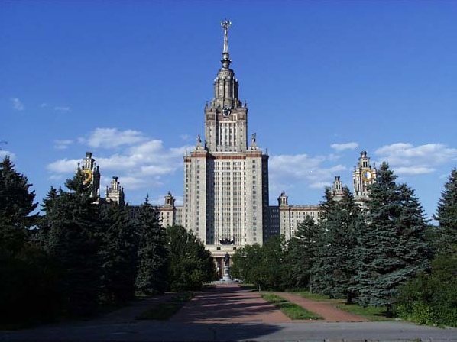
Лекция 5: Динамика твёрдого тела

Slide 2
§ 4. Динамика твёрдого тела
Sine experienentia nihil sufficienter sciri potest” –
«Без опыта нет достоверного знания!»
Роджер Бэкон (1250)
4.1. Центр масс. Теорема о центре масс
  (Опр.) Центром масс системы материальных точек называется точка, положение которой в выбранной системе отсчёта определяет радиус-вектор
Y
∆m₁
∆m_{i}
•
•
C
X
??
0
•
или
Z
∆m₂
•
Рис. 4.1
;
;
Свойства ц.м.

Slide 3
  (Опр.) Импульсом системы материальных точек называется сумма импульсов отдельных её частей
Рис. 4.2
C
•
∆m_{i}
○
O
•
∆m₁
∆m_{i}
•
•
∆m₂
•
Рис. 4.3
Очень важный рисунок !

Slide 4
Сумма справа:
Сумма слева с учётом:
Итог:
Теорема о центре масс:
Центр масс системы материальных точек (/ТТ) движется так же,
как и материальная точка массой m под действием тех же внешних сил,
что действуют на систему.

Slide 5
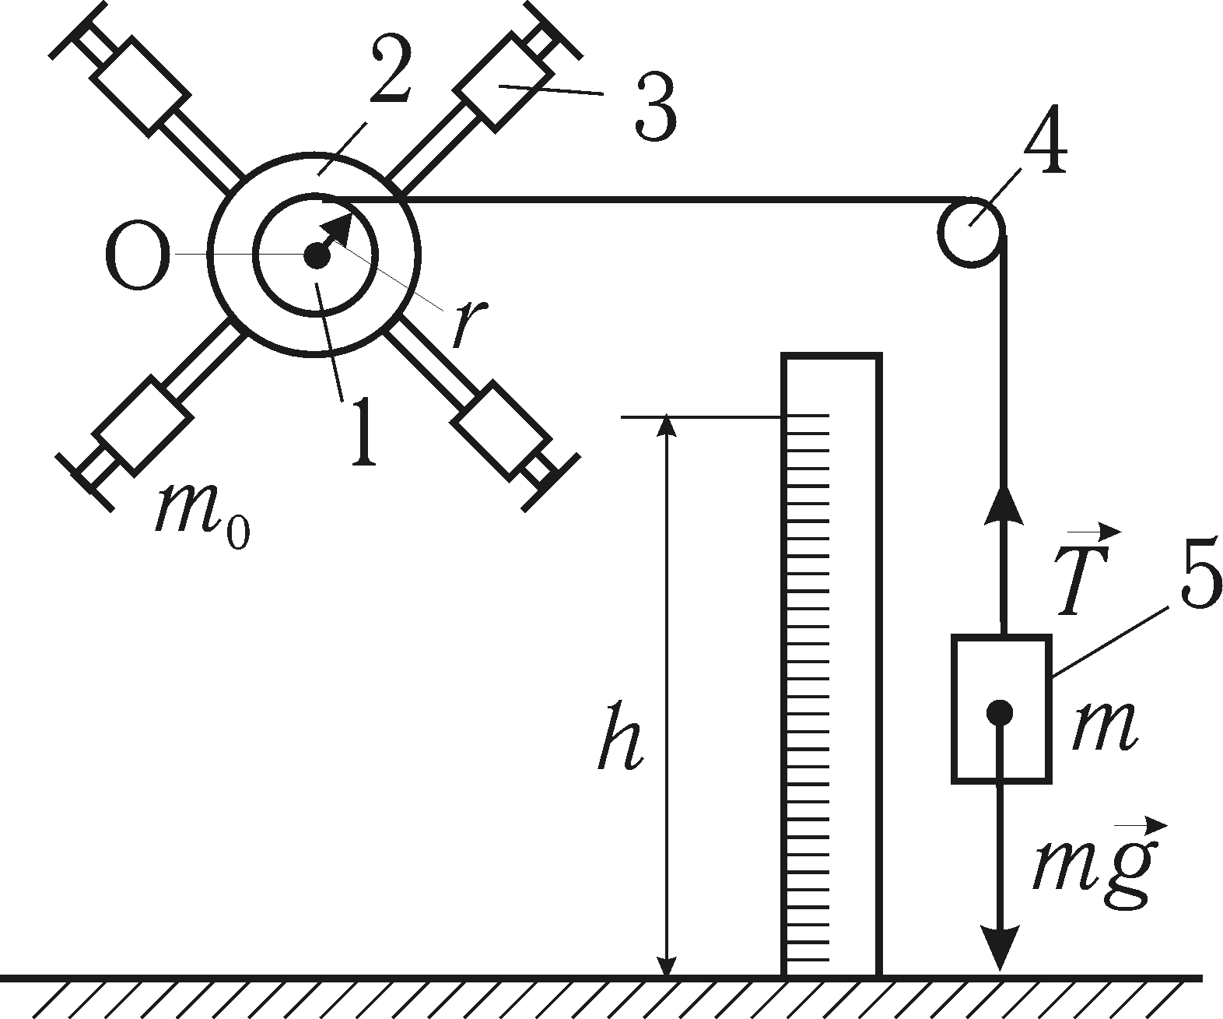
4.2. Дополнительные понятия (момент силы, момент инерции,
момент импульса )
“Крест Обербека”

Slide 6
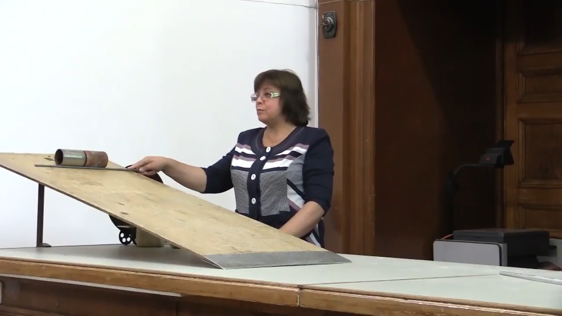
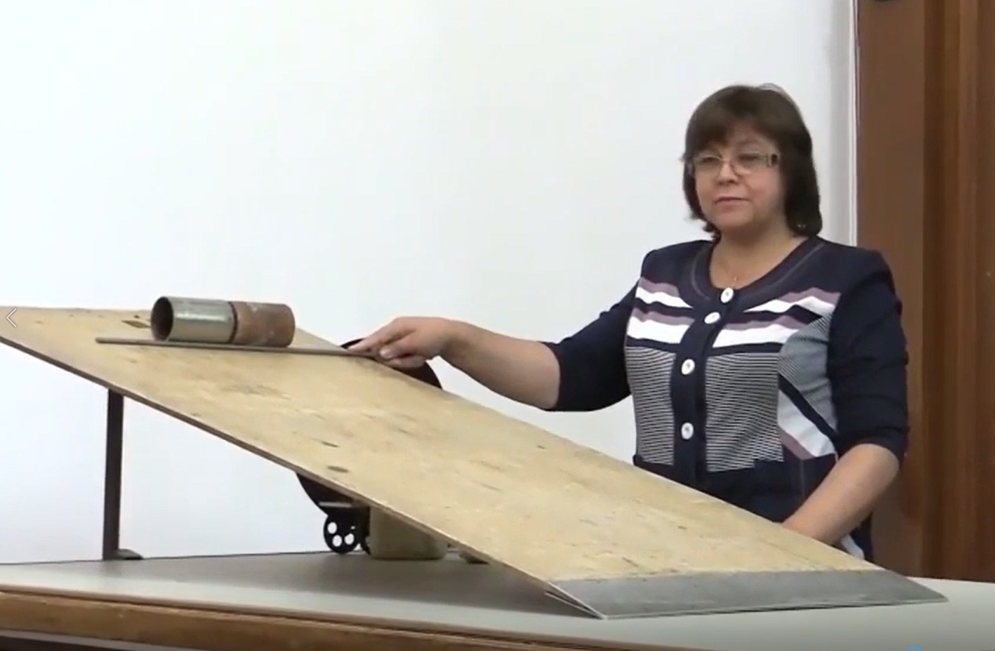
“Наклонная плоскость Галилея”

Slide 7
  (Опр.) Моментом инерции твёрдого тела относительно некоторой оси называется сумма произведений масс всех элементов тела на квадраты их расстояний до этой оси:
ось
∆m_{i}
R_{i}
○
Рис. 4.4
  Как масса распределена относительно оси
O
•
•
  (Опр.) Моментом силы относительно некоторой точки пространства О называется векторное произведение радиус-вектора , проведённого из точки О в точку приложения силы, на вектор этой силы :
d
Рис. 4.5
  N = F×d – “сила на плечо”

Slide 8
  (Опр.) Моментом импульса материальной точки Δm_{i} относительно точки пространства О называется векторное произведение радиус-вектора , проведённого из точки О к материальной точке, на импульс этой частицы
O
•
∆m_{i}
d
•
“Одна частица”
Рис. 4.6
  (Опр.) Моментом импульса твёрдого тела (системы МТ) относительно точки пространства О называется сумма моментов импульса отдельных элементов твёрдого тела относительно этой же точки:
O
•
∆m_{i}
d
•
Рис. 4.7
“Система частиц”

